Slide 1


Actividad Sísmica
Japón, EEUU y Colombia

Slide 2

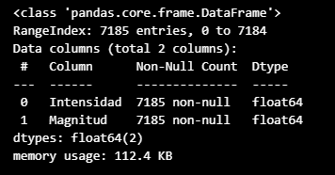


Slide 3
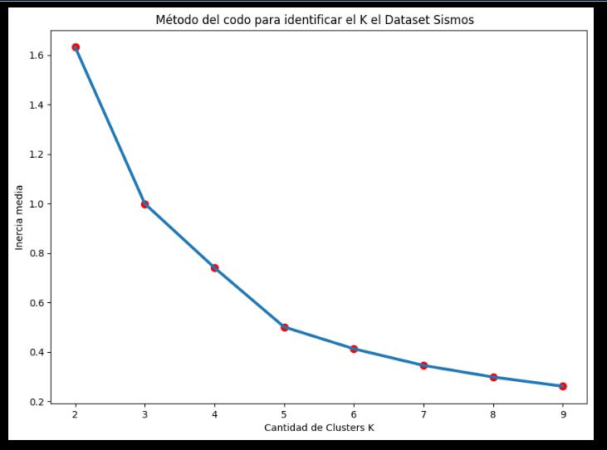

Slide 4
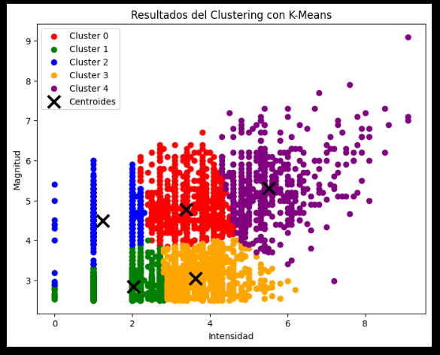

Slide 5
MAGNITUD
* Menos de 2.0: Generalmente no se percibe, excepto en condiciones muy favorables.
* 2.0 a 3.9: A menudo se percibe, pero rara vez causa daños.
* 4.0 a 4.9: Se siente como un temblor de vibración menor, similar a la de un camión que pasa. Raramente causa daños.
* 5.0 a 5.9: Puede causar daños significativos en edificios y estructuras mal construidas en áreas pobladas.
*6.0 a 6.9: Puede causar una gran cantidad de daños en áreas habitadas en un rango de hasta unos 160 kilómetros alrededor del epicentro.
*7.0 a 7.9: Puede causar daños graves en áreas más grandes.
*8.0 o superior: Un terremoto de esta magnitud puede causar daños devastadores en áreas extensas.

Slide 6
Intensidad
I. No se siente.
II. Se siente solo por unas pocas personas en reposo y en posición tranquila.
III. Se siente dentro de los edificios, especialmente en los pisos superiores.
IV. Se siente como un camión pesado que pasa cerca o como una vibración similar al paso de un tren.
V. Se siente ampliamente en el área afectada. Los objetos colgantes pueden oscilar y se pueden escuchar ruidos.
VI. Se siente por todas las personas. Los objetos frágiles se rompen y se pueden producir grietas en las paredes.
VII. Daños menores en las estructuras, como grietas en los muros y caída de revestimientos.
VIII. Daños importantes en las estructuras, como colapso parcial de edificios y chimeneas.
IX. Daños severos en las estructuras, con colapso parcial generalizado.
X. Daños extensos en las estructuras, con colapso de muchos edificios.
XI. Daños de gran alcance, con colapso de la mayoría de los edificios.
XII. Daño total. Las estructuras se desploman y el terreno puede agrietarse y deformarse.

Slide 7
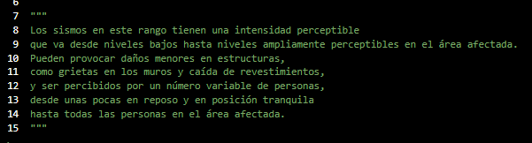
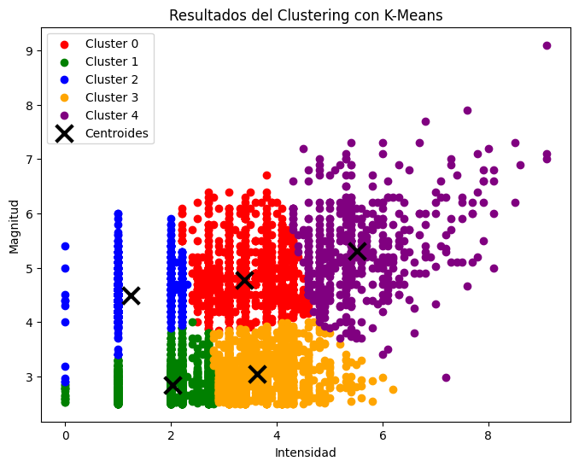
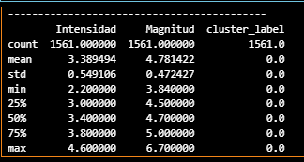

Slide 8
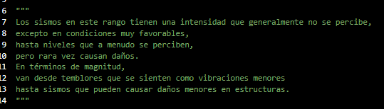
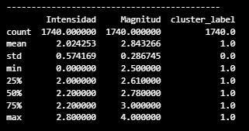

Slide 9
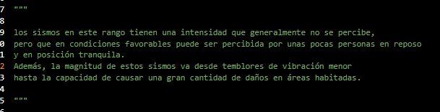
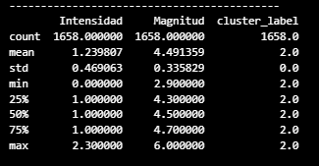

Slide 10

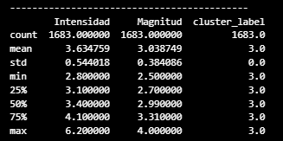

Slide 11
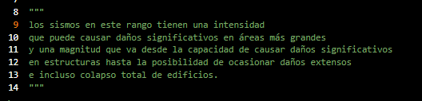
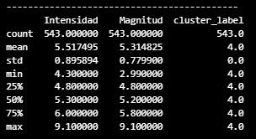

Slide 12
https://mlapi2.onrender.com/clasificar_sismo/7.2/6.8

